Slide 1

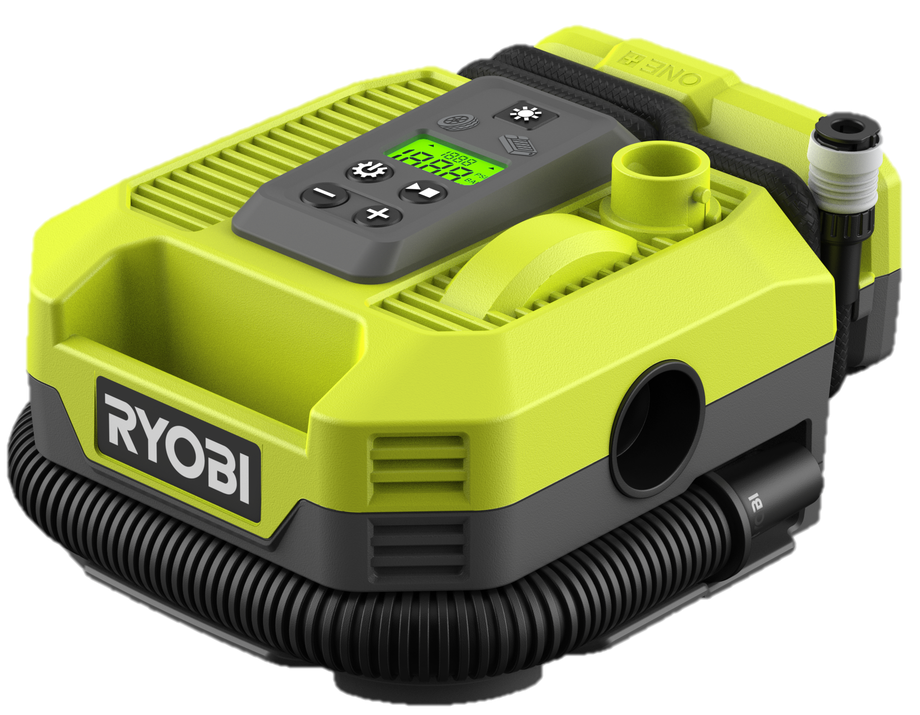

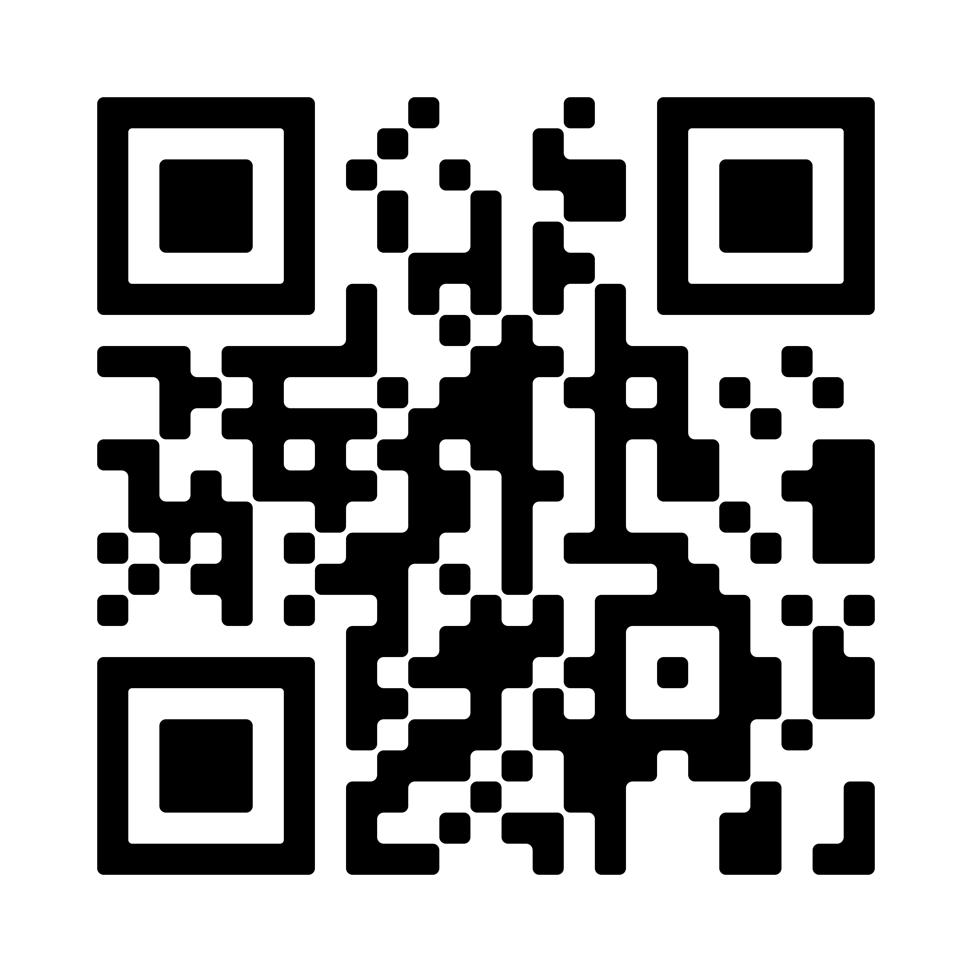
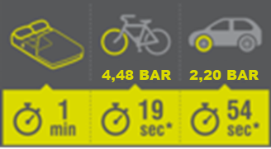


RMI18-0 (Code article : 5133006316)
Gonfleur – compresseur 18V ONE+
Concept 18V ONE+™
Une batterie pour plus de 200 outils de bricolage, jardinage et bien plus encore...
CARACTÉRISTIQUES TECHNIQUES
Connecteur rapide
Pour sécuriser l’ajustement des valves
Sécurité
Tension : 18V
Pression max : 11 bars
Débit haute pression : 16 L/min
Débit gros volume : 500 L/min
Longueur des tuyaux :
Tuyau haute pression : 61 cm
Tuyau gros débit : 30 cm
Poids sans batterie : 1,3 kg
Double fonction gonfleur & compresseur
Polyvalence
Basse pression
Pour le gonflage gros débit des objets pneumatiques
Pratique
Présélection de la pression & arrêt automatique à la pression souhaitée
Arrêt automatique du gonfleur lorsque la bonne pression est atteinte
Confort d’utilisation
Ecran LCD
Pour une lecture précise du niveau de pression
Précision
Haute pression jusqu’à 11 bars
Idéal pour le gonflage des pneus
Performance
Mode dégonflage
Idéal pour compresser les matelas et autres gros objets gonflables rapidement
Pratique
Livré avec 3 embouts de gonflage
Pour gonfler les pneus de voiture, de vélo, les ballons et autres petits objets pneumatiques. Espace de rangement prévu.
Polyvalence
LIVRÉ EN BOÎTE CARTON AVEC
Valve Presta pour pneu de vélo
Aiguille pour les équipements sportifs
Embout pour gonflage rapide
* Garantie 2 ans + 1 an d’extension offert,
voir conditions sur le site Ryobi : ryobitools.fr
Long flexible + zone de rangement
Pour faciliter l’accès et avoir toujours les embouts à disposition
Pratique
Scannez et découvrez
la gamme de jardinage 18V ONE+™ Ryobi®
Gonflage des pneus
Gonflage et dégonflage d’objets pneumatiques
CODE EAN

